Slide 1
函数式编程的那点事
分享人：曾令涌
2021年01月22日

Slide 2
PART 01
PART 02
PART 03
PART 04
为何要学习函数式编程
函数编程基础
函数柯里化
函数组合
Notes:
123

Slide 3
1
First
PART 01
为何要学习函数式编程？

Slide 4
为何要学习函数式编程？
前端框架（Vue3/React）使用函数来实现逻辑复用；
可摒弃掉烦人的 this 问题；
最大程度地复用函数；
方便测试与性能优化；
第三方工具库支持：lodash/underscore/ramda；
拓宽解决问题的思路与方法

Slide 5
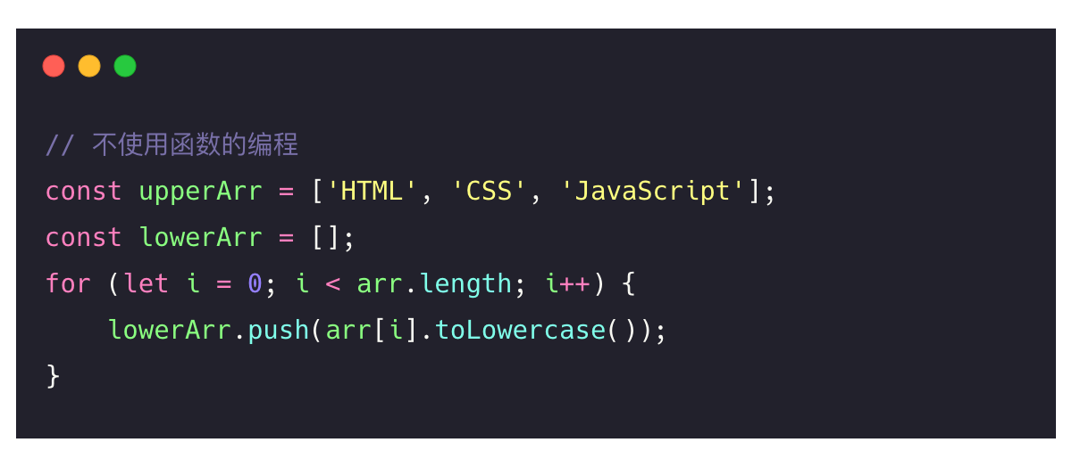
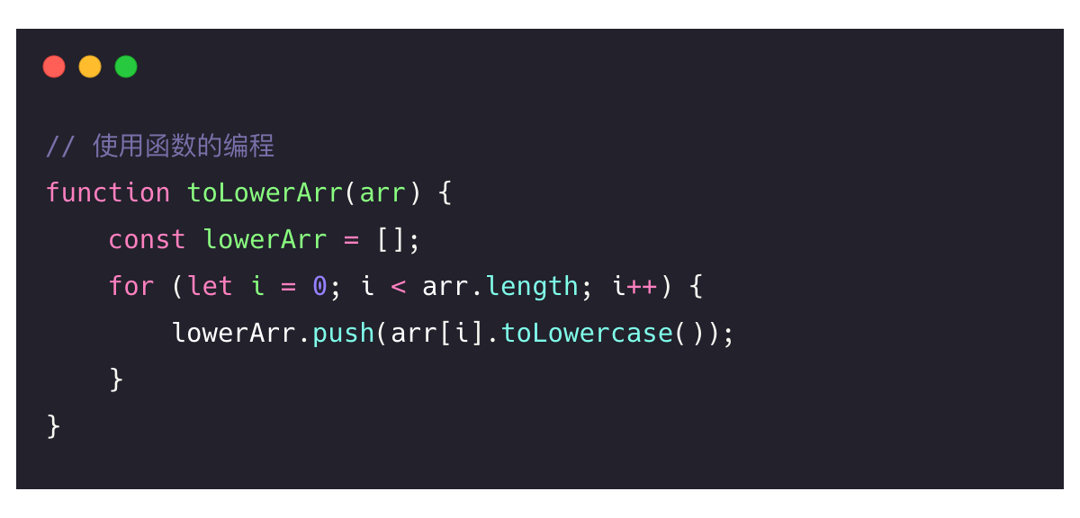
函数封装
函数封装过程代码
更易复用
更好阅读
更好维护

Slide 6
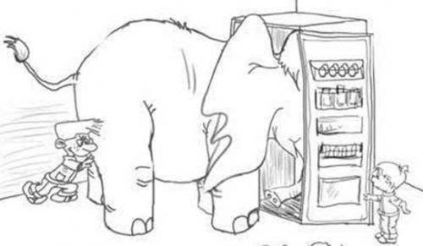
两种编程思想
如何把大象放进冰箱？

Slide 7
两种编程思想
面向过程：步骤
视角：从实现的角度去看待问题
优点：比较简单
缺点：功能混合，较难维护
面向对象：对象、接口、类、继承
视角：从对象的角度去看待问题
优点：易与维护与扩展，适用于多人开发的大型项目
缺点：有一定的性能损耗

Slide 8
2
Second
PART 02
函数式编程基础

Slide 9
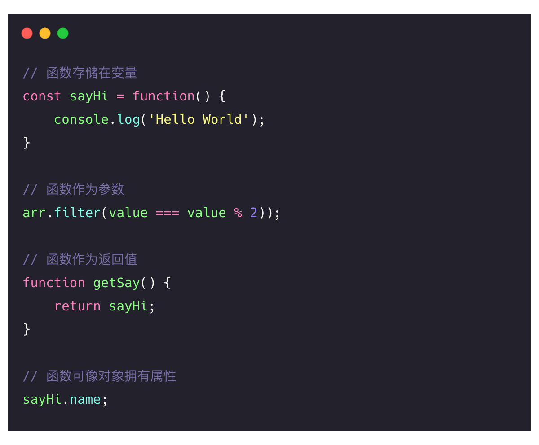
函数式编程基础
函数是一等公民 其实是普通对象
函数可以存储在变量中；
函数可作为参数传递；
函数可作为返回值返回；
函数可像对象拥有属性
何为一等：
函数声明优先赋值；
对象由函数创建

Slide 10
函数式编程基础
函数生命周期
创建阶段：函数被调用，创建执行上下文
创建变量对象
初始 arguments 对象（并赋值）
函数声明（并赋值）
变量声明，函数表达式声明（未赋值）
确定 this 指向
确定作用域
执行阶段：运行函数中代码，进入执行阶段
变量对象赋值
变量赋值
函数表达式赋值
调用函数
执行其它代码

Slide 11
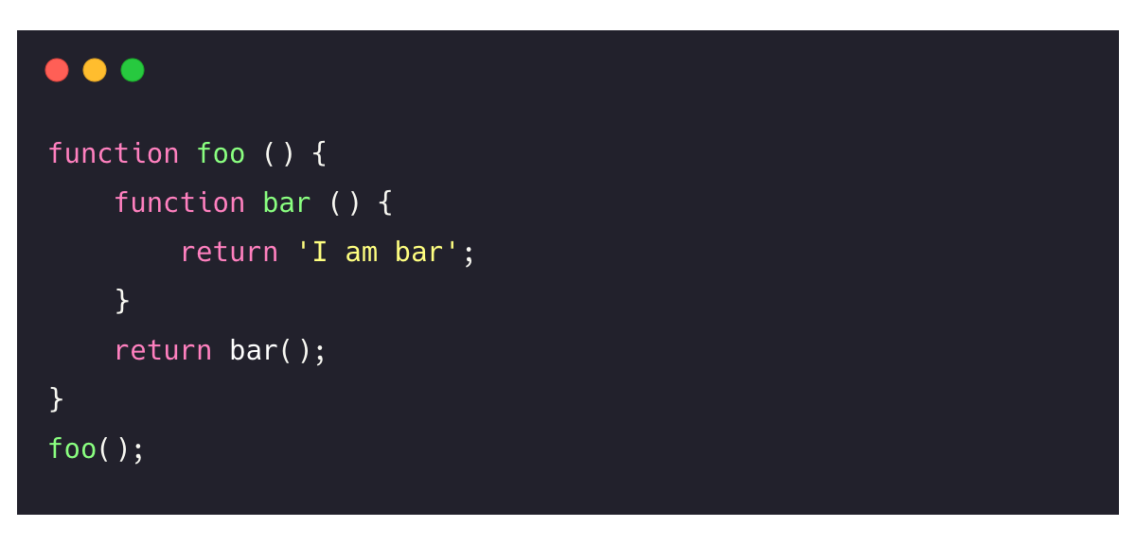
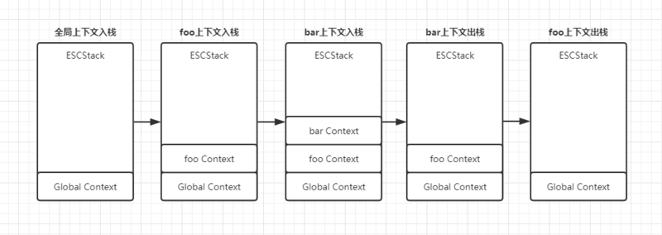
函数式编程基础
栈顶：当前正在执行的函数
栈底：全局环境
函数开始调用：入栈
函数结束调用：出栈（等待回收）

Slide 12
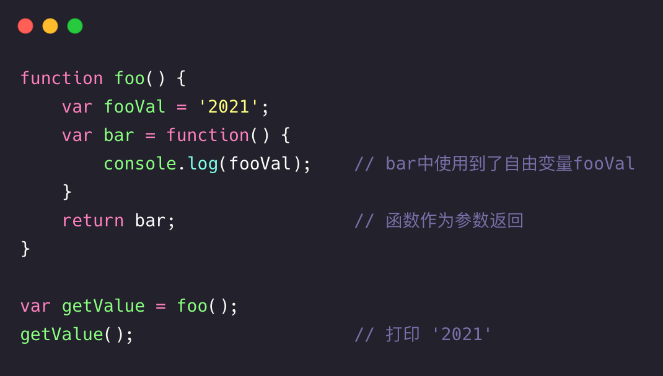
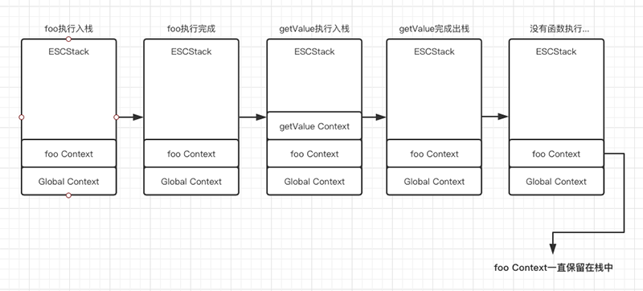
函数式编程基础
闭包 函数执行完成后内部变量仍被另一函数所引用
延长变量对象的作用域范围
延长变量对象的生命周期
玩得不好容易有内存泄露

Slide 13
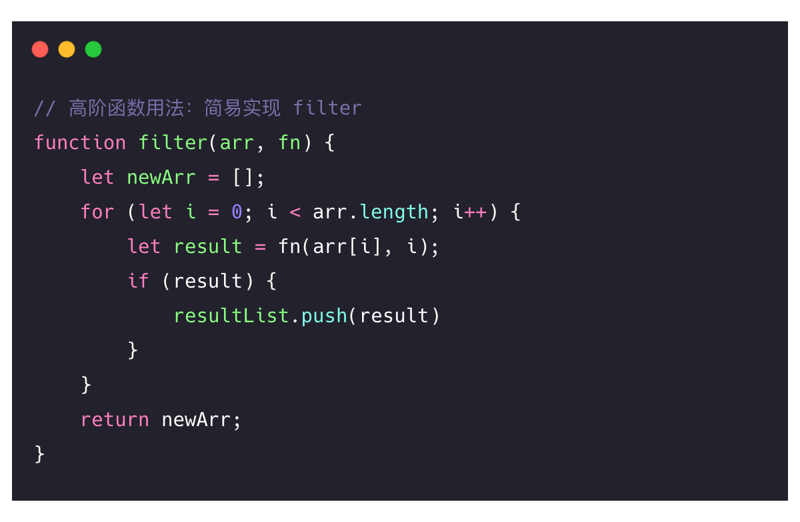
函数式编程基础
高阶函数：函数作为参数或返回值
常用高阶函数：
forEach/map/filter/every/some/find...
作用：抽象屏蔽实现细节，只需关注实现目标
以 filter 为例，过滤功能的实现需要遍历数组项进行比对，遍历是固定不变部分，但比对逻辑是可变的。抽象提取遍历过程，并为比对逻辑提供配置入口，调用者只需关注比对逻辑。
“程序的封装，首先都是从不变部分开始”

Slide 14
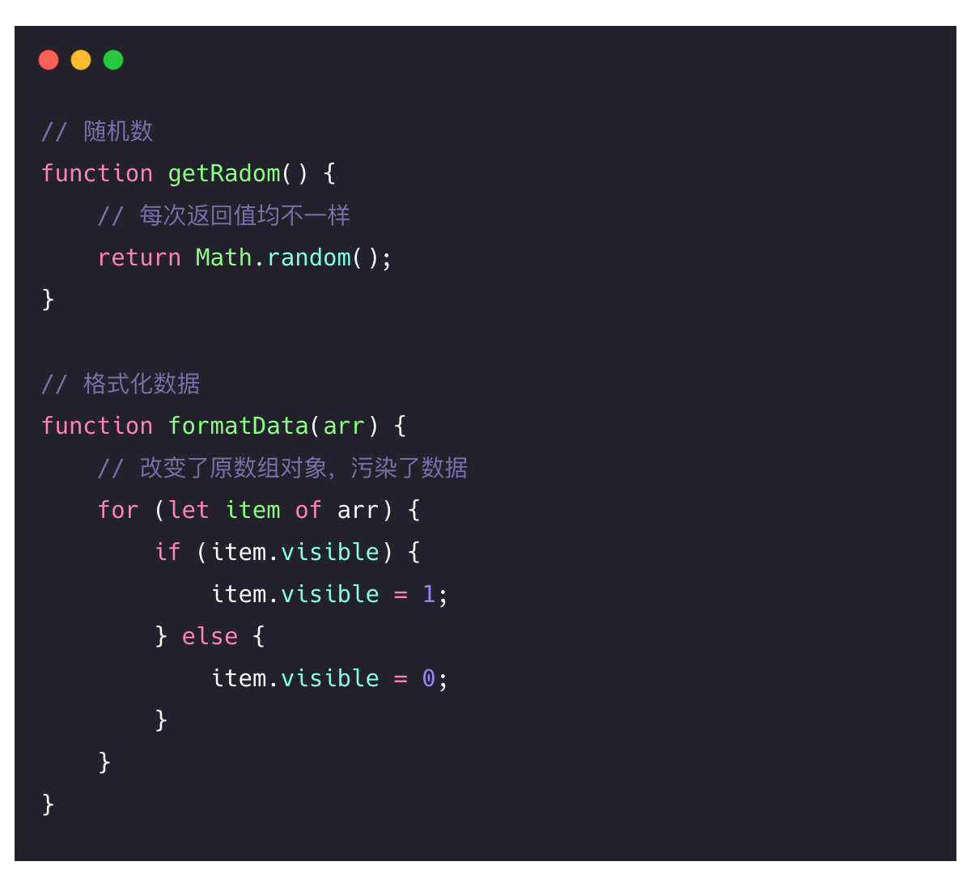
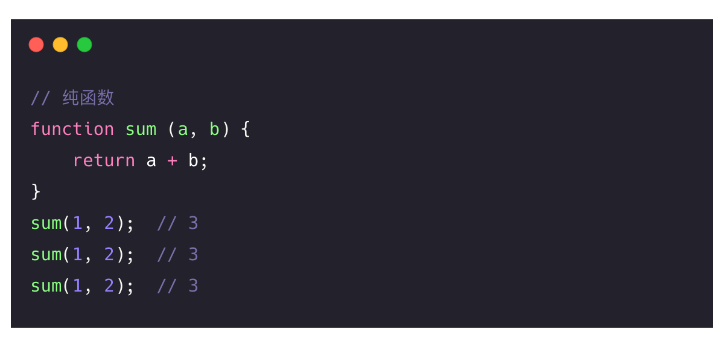
函数式编程基础
纯函数
固定的输入对应固定的输出
无副作用（数据污染）
副作用来源（所有外部交互都可能带来副作用）
配置文件
数据库
用户输入
函数内部直接改变数据

Slide 15
函数式编程基础
纯函数的优点 首先我很纯，秉承 No Zuo No Die 的优良品质
稳定输出，可靠辅助（固定输入固定输出）；
不抢兵不抢人头（无副作用、不污染数据）；
可作缓存（可根据键值缓存计算结果）；
可作测试（数据不反复横跳）；
lodash 工具库函数都是纯函数

Slide 16
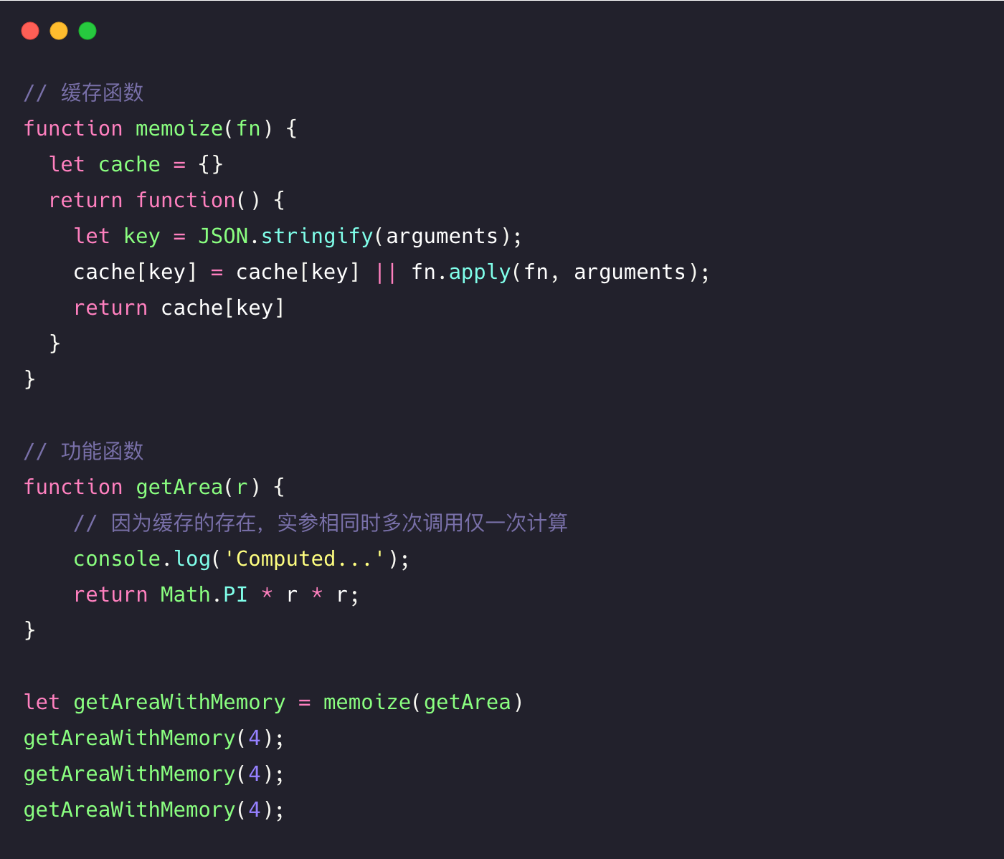
函数式编程的基础
函数缓存实现性能优化
借助闭包维护缓存对象，延长其作用域范围与生命周期
借助纯函数固定输入输出，保证其结果可靠性
lodash/memoize 踩坑：
键值以首参为键，需自行维护多参键值；
keep-alive 场景下需自行清空缓存；
Vue 默认对 methods 下的方法作 this 绑定，缓存清除时无法获取到缓存对象，需外部定义函数

Slide 17
3
Third
PART 03
函数柯里化

Slide 18
函数柯里化
函数调用时，如果形参与实参数量不匹配，且未指定默认值（内部未处理参数缺省），函数无法正常调用。
而 “函数柯里化” 是一种支持预先传参，可进行部分计算的一种函数编程方法。
"存款买房"
假设买房是我们存钱的终极目标，那么在买房前，存在卡里的钱（老婆本）就不能动。
等到钱存够了，再从银行卡把钱取出来，然后买买买。
函数柯里化，就像我们往银行卡里存钱，存够了才能执行买房操作；
存不够，只能接着存，每一次存钱动作都会增加卡里的余额（预存参数）。

Slide 19
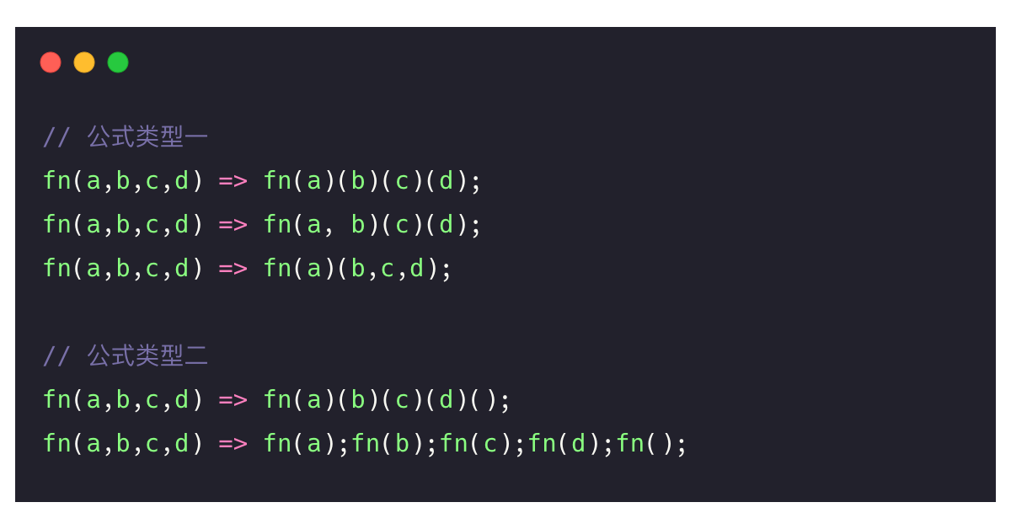
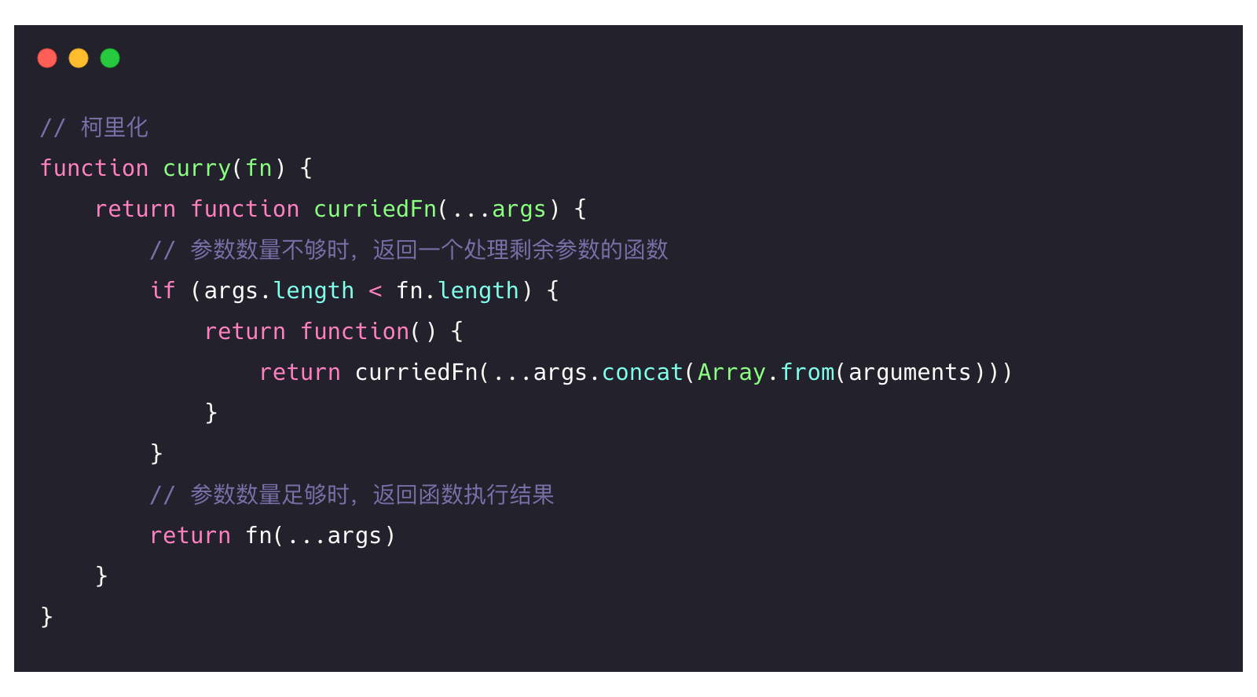
函数柯里化
对比普通函数，它可以：
部分传参
提前返回
延迟执行

Slide 20
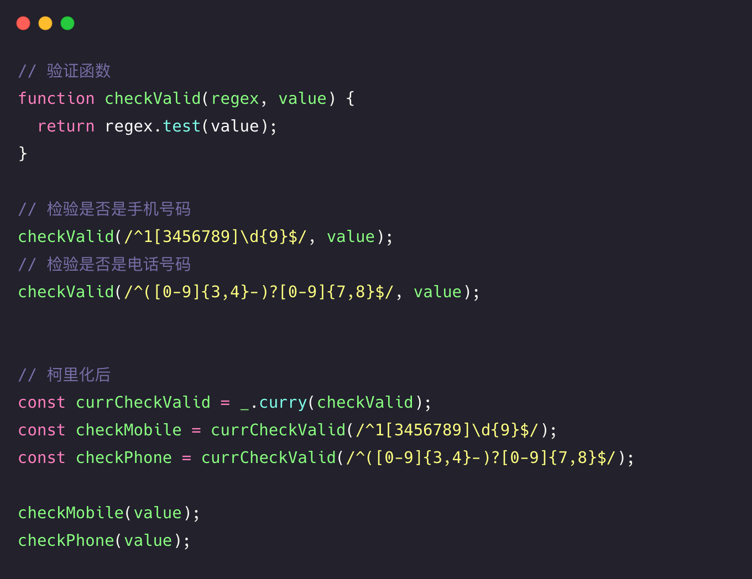
函数柯里化
函数柯里化应用例子
改变普通函数足额传参的调用方式；
预传参的方式，缓存参数；
衍生出更具语义，更方便调用的函数

Slide 21
函数柯里化
函数柯里化总结
优点：
允许部分传参，固定易变因素（提前计算，可作缓存）
返回可处理剩余参数的函数（留好接班人）
可把任意多元函数转化为一元或少元函数（结合函数组合发挥实力）
函数粒度更小，单一职责（柯里化衍生的函数，能让函数调用者了解和使用参数成本降低）
缺点：
fn.apply() 和 fn.call() 比直接调用 fn() 稍慢；
嵌套作用域带来的开销影响作用域链查找速度；
闭包带来的内存占用开销；

Slide 22
4
Third
PART 03
函数组合

Slide 23
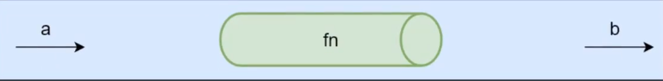
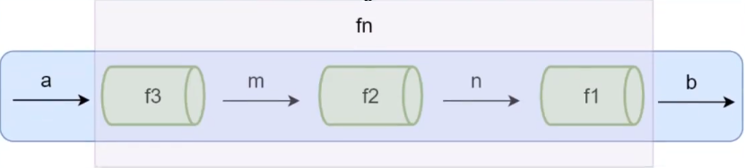
函数组合
组合的思想：管道组装
数据管道
大管道拆分成小管道

Slide 24
函数组合
组合的规则
1. 将多个函数组合成新的函数，忽略中间部分，只看最后结果；
2. 要满足结合律，结合顺序不同，结果相同（既可以把 g 和 h 组合，也可把 f 和 g 组合）；
3. 函数组合中每个函数需为一元函数，且最终组合后返回的函数也是一元函数（细粒度，小体量）；
4. 执行顺序有两种：从右到左（默认）与从左到右

Slide 25
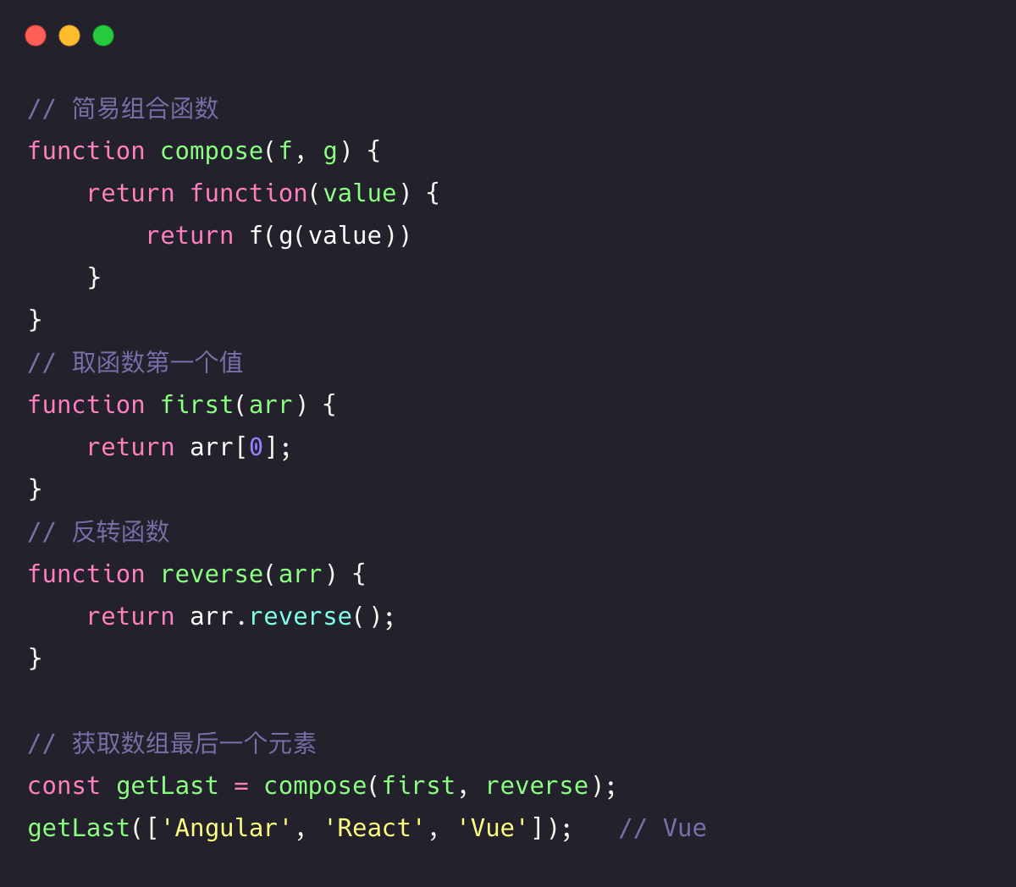
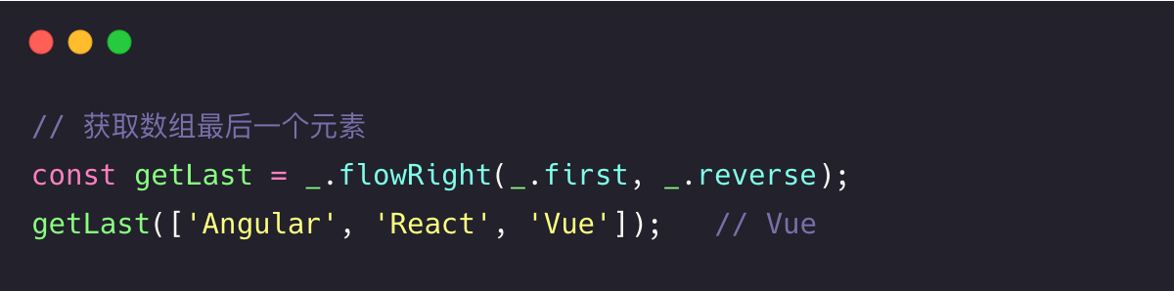
函数组合
借用 lodash 工具库，快速上手函数组合
_.flow（从左到右执行）
_.flowRIght（从右到左执行）= 我们的compose
结合已提供的常用工具函数

Slide 26
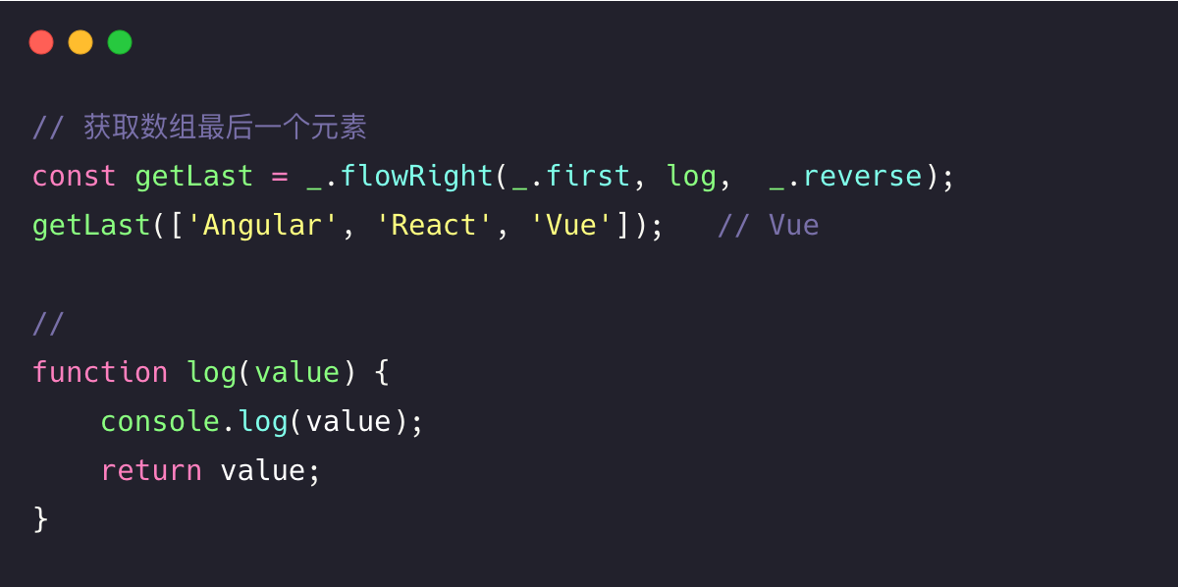
函数组合
函数组合如何调试
函数组合的特点是将处理的结果层层传递，逐步传给下一个函数；
可实现一个 log 函数作为中间函数插入，需将处理值透传下去；

Slide 27
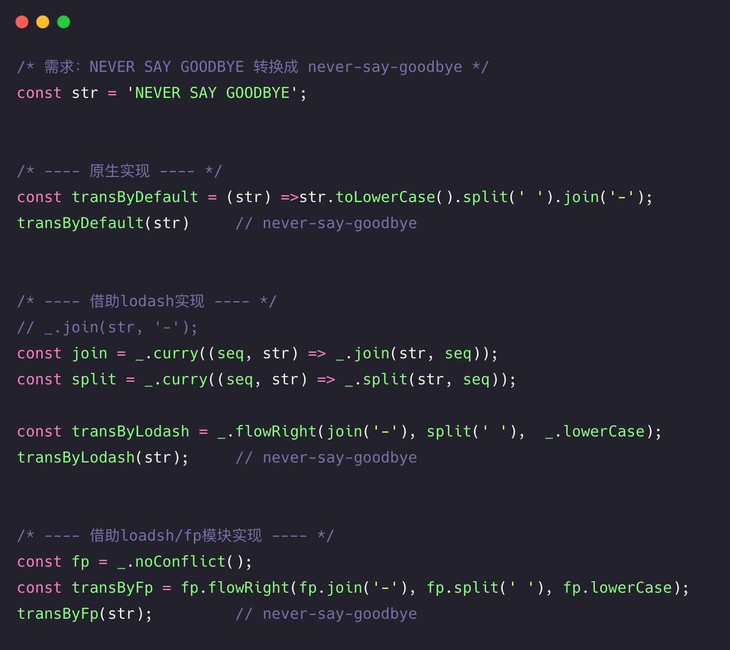
函数组合
原生实现
功能耦合，函数复用性低
lodash 实现
支持函数组合；
数据优先，函数置后；
多元函数需自行柯里化处理
lodash/fp 实现
多元函数自动柯里化处理；
函数优先，数据滞后，无需额外处理

Slide 28
函数组合
函数组合总结
优点：
合并运算过程，组成强大的功能函数（灵活组合）；
忽略中间处理过程，只关注最终运算结果（只要结果）；
增强函数复用性，减少强功能函数逻辑代码
缺点：
需要一些辅助的基本函数（lodash已提供常用工具函数）；
需定义插入 log 函数进行中间结果测试

